Slide 1
JQUERY EN PHp Y HTML

Slide 2
¿QUE ES JQUERY?
jQuery es una biblioteca rápido, pequeño y brinda gran cantidad funciones de JavaScript. la manipulación, manejo de eventos, animación, y Ajax mucho más simple con un API fácil de usar que funciona a través de una multitud de navegadores. Con una combinación de versatilidad y capacidad de ampliación, jQuery ha cambiado la forma en que millones de personas utilizan JavaScript.

Slide 3
historia de JQUERY
JQuery fue creada inicialmente por Jhon Resig y fue presentada el 14 de enero de 2006 en el BarCamp NYC convirtiéndose, ahora, en la biblioteca de JavaScript más utilizada.
JQuery ha sido liberado bajo la Licencia MIT(agregado en mayo de 2006) y la Licencia Pública General, o como sus siglas en inglés GPL por eso se permite su uso en proyectos tanto libres como privados.
Las empresas Microsoft y Nokia anunciaron que incluirían en sus proyectos las librerías JQuery en sus plataformas.
El soporte que JQuery tiene para AJAX fue agregado en febrero de 2006. En Septiembre de 2007 mostró una nueva interfaz de usuario y tenía gran popularidad tanto es así que en Septiembre de 2008 Microsoft y Nokia anunciaron su soporte.

Slide 4
características JQUERY
Selección de elementos DOM.
Interactividad y modificaciones del árbol DOM, incluyendo soporte para CSS 1-3 y un plugin básico de XPath.
Eventos.
Manipulación de la hoja de estilos CSS.
Efectos y animaciones.
Animaciones personalizadas.
AJAX.
Soporta extensiones.
Utilidades como información del navegador, operar con objetos y vectores, funciones para rutinas comunes, etc.
Compatible con los navegadores Mozilla Firefox 2.0+, Internet Explorer 6+, Safari 3+, Opera 10.6+ y Google Chrome 8+

Slide 5




miembros corporativos de jQuery

Slide 6
aplicando JQUERY en php
ejemplo1
En este ejemplo vamos a describir como realizar una sencilla llamada AJAX a una fichero externo que ejecutará un proceso (una suma entre dos valores enviados mediante POST) y nos devolverá la salida correspondiente apoyándonos con la librería jQuery, que aunque no es necesario su uso, lo haremos sobre ella para aprovechar la potencia que nos proporciona. Se podría decir que es el típico Hola mundo en AJAX

Slide 7
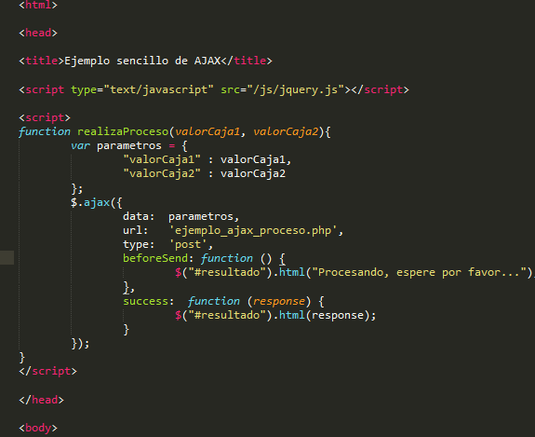
aplicando JQUERY en php

Slide 8
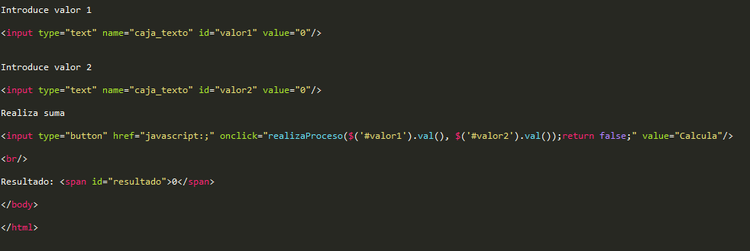
aplicando JQUERY en php

Slide 9
aplicando JQUERY en php
En este código, utilizamos los id de las cajas de texto para pasarle sus valores a la función realizaProcesó. En esta función recogemos los valores de entrada en un array parametros y enviamos mediante AJAX especificando el parámetro data (datos que mandamos), url (dirección del archivo de proceso) y type (POST o GET).
Por último vemos que tenemos dos eventos: beforeSend y success donde podemos indicar la acción a realizar mientras se procesan los datos y tras terminar de procesarlos (en este caso jugar con el contenido HTML del id resultado).
Ahora vemos el archivo de procesamiento de datos (ejemplo_ajax_proceso.php) que únicamente suma los datos recibidos por POST

Slide 10

aplicando JQUERY en php

Slide 11
VENTAJAS DE JQUERY
La ventaja principal de jQuery es que es mucho más fácil que sus competidores.
Nosotros podemos agregar plugin fácilmente, traduciendo esto en un ahorro substancial de tiempo y esfuerzo. De hecho, una de las principales razones por la cual Resig y su equipo crearon jQuery fue para ganar tiempo (en el mundo de desarrollo web, tiempo importa mucho).
La licencia Open Source de jQuery permite que la librería siempre cuente con soporte constante y rápido, publicándose actualizaciones de manera constante. La comunidad jQuery es activa y sumamente trabajadora.
Otra ventaja de jQuery sobre sus competidores como Flash y puro CSS es su excelente integración con AJAX.

Slide 12
DESVENTAJAS DE JQUERY
Una de las principales desventajas de jQuery es la gran cantidad de versiones publicadas en el corto tiempo. No importa si usted está corriendo la última versión de jQuery, usted tendrá que hostear la librería usted mismo (y actualizarla constantemente), o descargar la librería desde Google (pero puede traer problemas de incompatibilidad con el código).
jQuery es fácil de instalar y aprender, inicialmente. Pero no es tan fácil si lo comparamos con CSS
Si jQuery es implementado inapropiadamente como un Framework, el entorno de desarrollo se puede salir de control.

Slide 13
En conclusión
jQuery es flexible y rápido para el desarrollo web
Viene con licencia MIT y es Open Source
Tiene una excelente comunidad de soporte
Tiene Plugin
Bugs son resueltos rápidamente
Excelente integración con AJAX

Slide 14
Papara más información visitar la página web http://jquery.com/

